Slide 1
Профилактика плоскостопия в нашем детском саду

Slide 2
Задачи: 1.Развивать у детей мышечно-связочный аппарат голени.
2.Формировать навык правильной ходьбы и осанки.
3.Ознакомить родителей и воспитателей с упражнениями, играми и правилами для профилактики плоскостопия.
4.Укреплять физическое и психическое здоровье детей.
5.Расширить совместный двигательный опыт педагогов , родителей и детей.
6. Развивать речь, используя речитатив.

Slide 3
Методы и формы реализации программы
1.Утренняя гимнастика.
2.Совместная деятельность педагоги, родители и дети.
3.Свободная деятельность детей.
4.Физкультурные занятия.
5.Бодрящяя гимнастика после сна.

Slide 4
Получение ожидаемого результата.
1.Укрепление у детей мышечного-связочного аппарата голени и стопы.
2.Увеличение внимания родителей к профилактике плоскостопия, как способа профилактики нарушения осанки и др. заболеваний.
3.Включение игр и упражнений для профилактики плоскостопия в план оздоровительной работы ДОУ.
4. Понимание ответственности педагогов за проведение работы по профилактике плоскостопия.
5.Презентация-итог по проделанной работе.

Slide 5
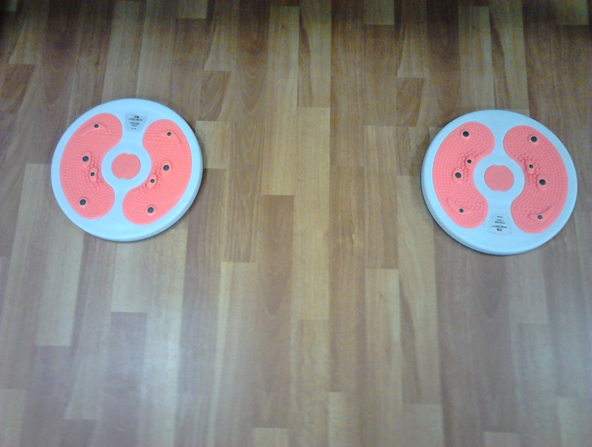
Развивающая среда-плоскостопие

Slide 6
Упражнения на ковриках ОРТО

Slide 7
Готовы ножки разминать!!!!!!!!

Slide 8
По канату мы идём…..

Slide 9
Подними платок ногой…

Slide 11
Ох, какой весёлый мячик, он на ёжика похож…

Slide 12
Упражнение: «Трусливый заяц»

Slide 13
Упражнение : «Важная цапля»

Slide 14
Малыши тоже умеют делать «Важную цаплю»

Slide 15
Упражнение « Подъёмный кран»

Slide 16
Упражнение «Бабочка»

Slide 17
Упражнение с массажным мячиком

Slide 18
Воспитатель - делает вместе с детьми!

Slide 19
Упражнение – ходьба на носочках

Slide 20
Упражнение –ходьба на пяточках

Slide 21
Упражнение «Котик на больших ногах»

Slide 22
Упражнение «Корова»

Slide 23
Упражнение «Качели»

Slide 24
Наши мамы и папы тоже занимаются с детьми

Slide 25
Упражнения выполняемые под речитатив
1. Корова.
2.Медвежонок.
3. Я иду ,иду, иду..
4.Весёлый мячик.
5.Ёжик.
6.Кузнечик.

Slide 26
Критерии диагностики по программе
1.Добиться правильного выполнения упражнений.
2.Научить играть в игры.( см. программу)
3.Самостоятельный показ упражнений детьми в конце года.
4.Использование упражнений дома и в группе.

Slide 27
Выводы по выполнению программы
Дети всех возрастных групп занимались по программе в течении всего года с сентября по май , один раз в неделю в спортивном зале и в группе ежедневно после сна, или используя упражнения на зарядке, физкультминутки во время образовательной деятельности детей. Дети знают упражнения и делают их под речитатив – это развивает речь детей и память, а также помогает запомнить упражнения и даёт возможность выполнять их дома для достижения и выполнения поставленных задач по профилактике плоскостопия.

